Slide 1
Energía y Modelización de la flexibilidad
Lectura 6 PLANTAS DE ENERGÍA FÓSIL, TRANSMISIÓN Y DISTRIBUCIÓN
Versión 1.0

Slide 2
Resultados del aprendizaje
Al final de esta conferencia, serás capaz de:
ILO1: Comprender los conceptos de las centrales eléctricas fósiles y las cadenas de suministro de combustibles fósiles
ILO2: Aprender a representar centrales eléctricas fósiles en OSeMOSYS
ILO3: Comprender las características e impactos clave de las centrales eléctricas fósiles y sus interacciones con el sistema energético en general
ILO4: Comprender las características claves de transmission y distribución tecnologías y cómo representarlas en OSeMOSYS
Nombre del curso
NÚMERO Y NOMBRE DE LA MINI CONFERENCIA
Mini conferencia Objetivo de aprendizaje
2
Notes:
Al final de esta conferencia, usted:
1) Comprender los conceptos de centrales térmicas y cadenas de suministro de combustibles fósiles
2) Aprenda a representar centrales térmicas en OSeMOSYS
3) Comprender las principales características e impactos de las centrales térmicas y sus interacciones con el sistema energético en general
4) Comprender las características clave de las tecnologías de transmisión y distribución y cómo representarlas en OSeMOSYS

Slide 3
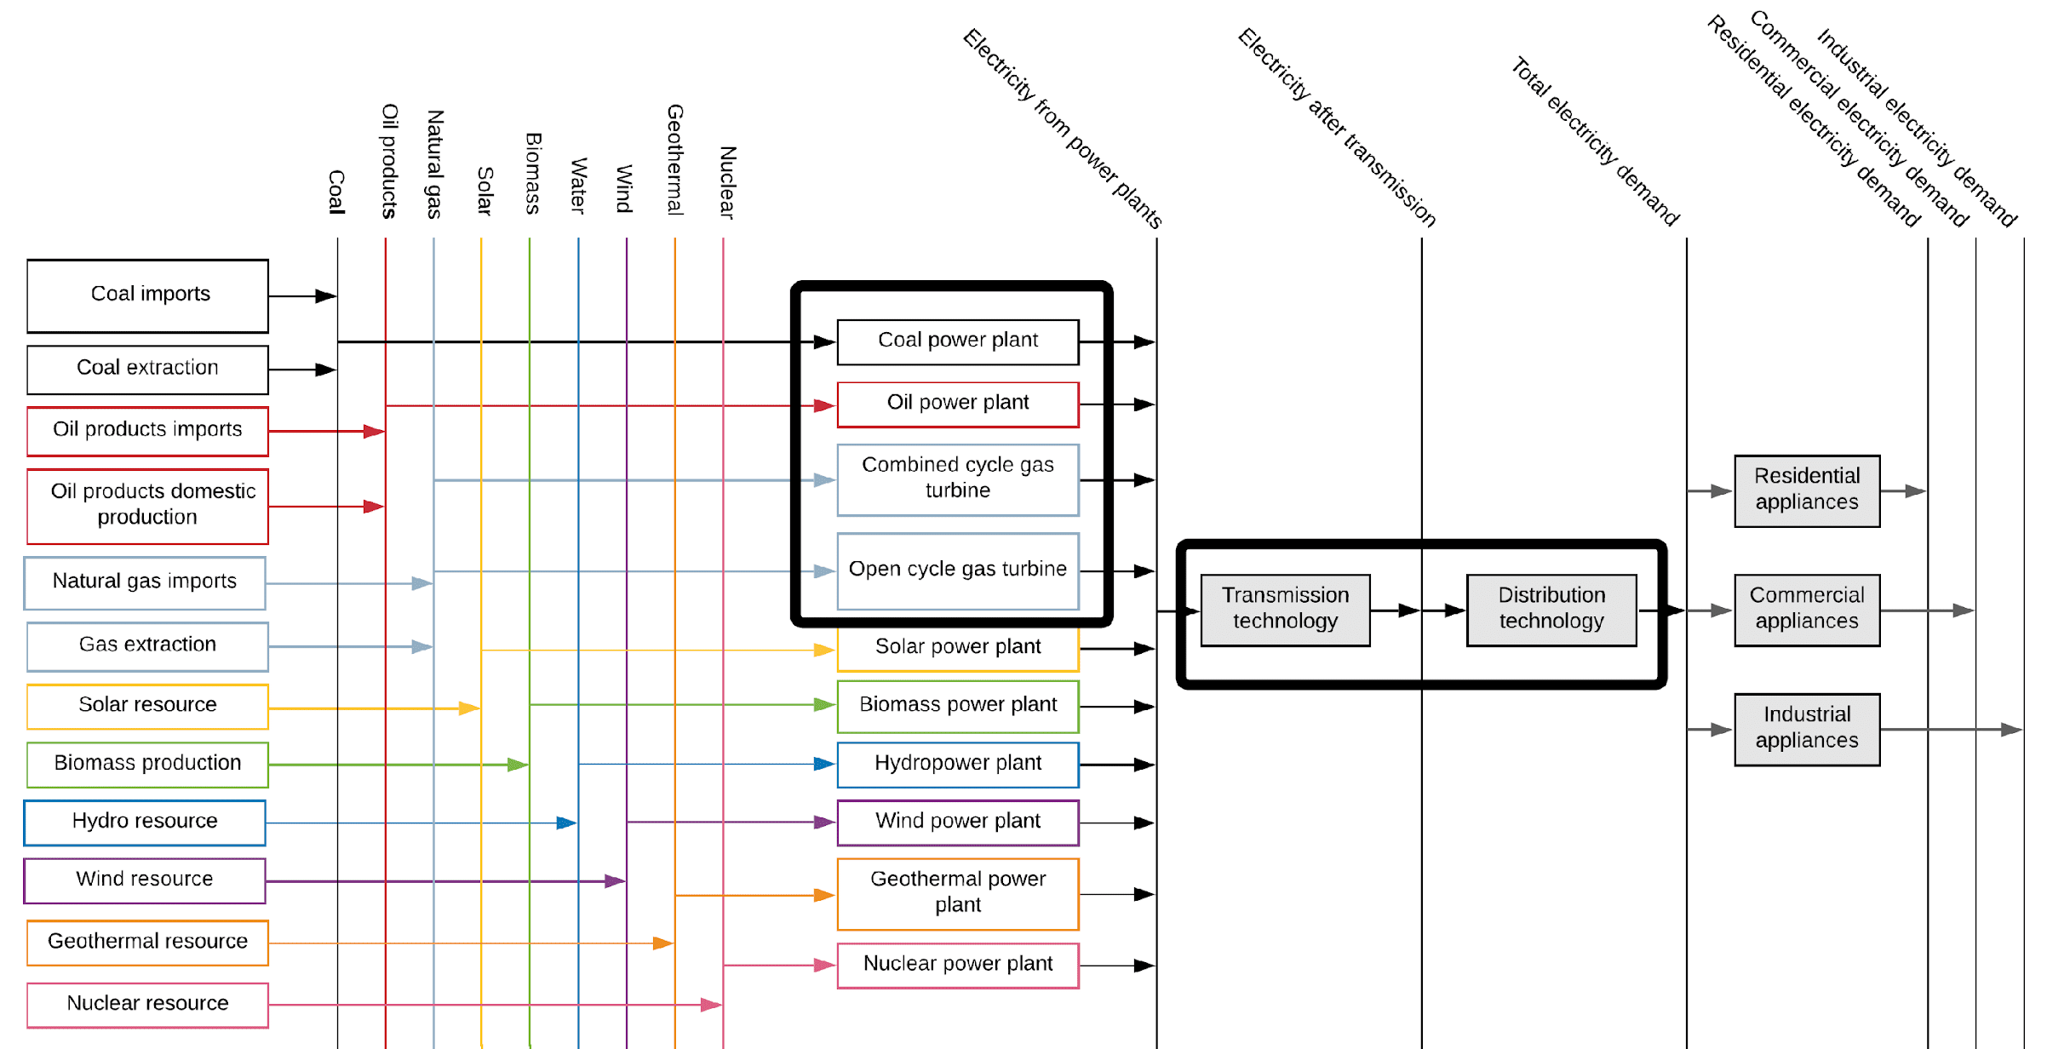
6.1 Introducción a las centrales eléctricas fósiles
6.1.1 Introducción de las centrales eléctricas fósiles
3
Notes:
En esta conferencia trataremos las centrales eléctricas fósiles, es decir, las de carbón, petróleo y gas. Todos ellos son tipos de centrales térmicas. Hay que tener en cuenta que las centrales de biomasa también son centrales térmicas; sin embargo, se tratarán por separado en una conferencia posterior. Primero veremos una visión general de las plantas de carbón, petróleo y gas, luego veremos sus características técnicas y su representación en OSeMOSYS, antes de explorar sus impactos, tanto ambientales como sociales. En la última parte de esta conferencia, aprenderemos más sobre las tecnologías de transmisión y distribución de energía, que también se destacan en este diagrama.

Slide 4
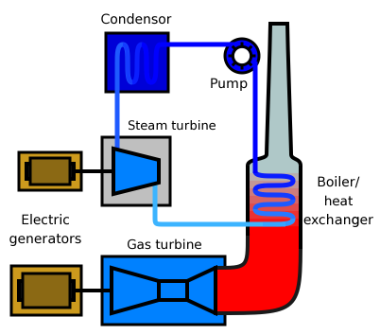
6.1 Introducción a las centrales eléctricas fósiles
6.1.2 ¿Cómo funcionan las centrales eléctricas fósiles?
Condensador
Bomba
Corriente turbina
Caldera
Generador eléctrico
Turbina de gas
El combustible se quema para producir calor
El vapor a alta presión acciona una turbina
La turbina acciona un generador para producir electricidad
4
Notes:
Las centrales térmicas son centrales en las que la energía térmica, generada por la quema de un combustible, se convierte en energía eléctrica. Esto incluye las centrales fósiles, en las que el combustible quemado es un combustible fósil, como el carbón, el gas natural o el petróleo. Aunque el combustible utilizado puede variar, estas centrales se basan en procesos similares: el combustible se quema para producir calor que genera vapor. Este vapor acciona una turbina, que a su vez acciona un generador para producir electricidad. Es importante tener en cuenta que los distintos combustibles liberan diferentes cantidades de energía al quemarse. Esto se mide por el poder calorífico del combustible, que es la cantidad de energía que se libera cuando se quema 1 kg de combustible.

Slide 5
6.1 Introducción a las centrales eléctricas fósiles
6.1.3 Las centrales eléctricas fósiles en el sistema energético general
Transmisión y distribución de energía
Centrales eléctricas fósiles
Demanda de electricidad
Extracción o importación de combustibles fósiles
Procesamiento de combustible
Demanda de combustibles fósiles para:
- Transporte
- Cocina e Iluminación
- Calefacción
Transporte y distribución de combustible
5
Notes:
Como podemos ver en este diagrama, las centrales eléctricas fósiles son sólo una parte del sistema energético más amplio, y son necesarias varias interacciones con otras tecnologías para satisfacer la demanda final de energía. En primer lugar, debemos comprender los procesos necesarios para obtener los combustibles fósiles que se queman en estas centrales: estos combustibles deben extraerse en el país o importarse de otros países. Es importante recordar que el suministro de estos combustibles está asociado a los costos, como se ha comentado en la conferencia 5. Además, es importante recordar que estos combustibles no pueden ser suministrados infinitamente, ya que los combustibles fósiles son fuentes de energía no renovables, con una cantidad finita de reservas a nivel mundial. El suministro de estos combustibles también tiene aspectos medioambientales y sociales, como se verá más adelante en esta conferencia. En algunos casos, los combustibles también tienen que ser procesados antes de poder ser suministrados a las centrales eléctricas, por ejemplo, el petróleo crudo tiene que ser refinado en una refinería de petróleo. Además, una vez que estos combustibles se han quemado para generar electricidad en las centrales eléctricas fósiles, esa electricidad tiene que ser transportada a los usuarios finales a través de las redes de transmisión y distribución. También es importante recordar que los combustibles fósiles tienen varias funciones en el sistema energético, no sólo la generación de electricidad, que se analizan con más detalle en la siguiente diapositiva.

Slide 6
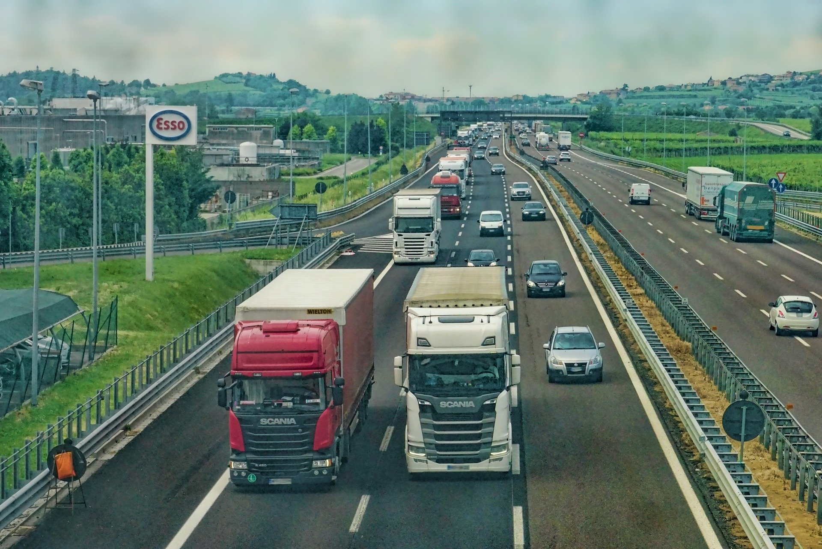
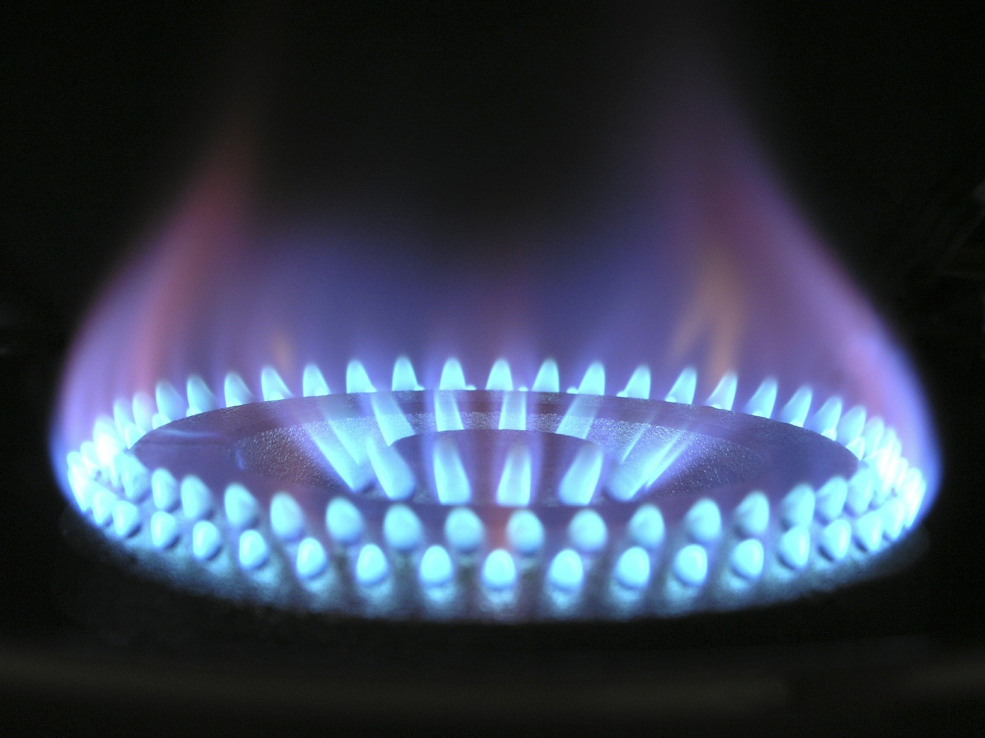
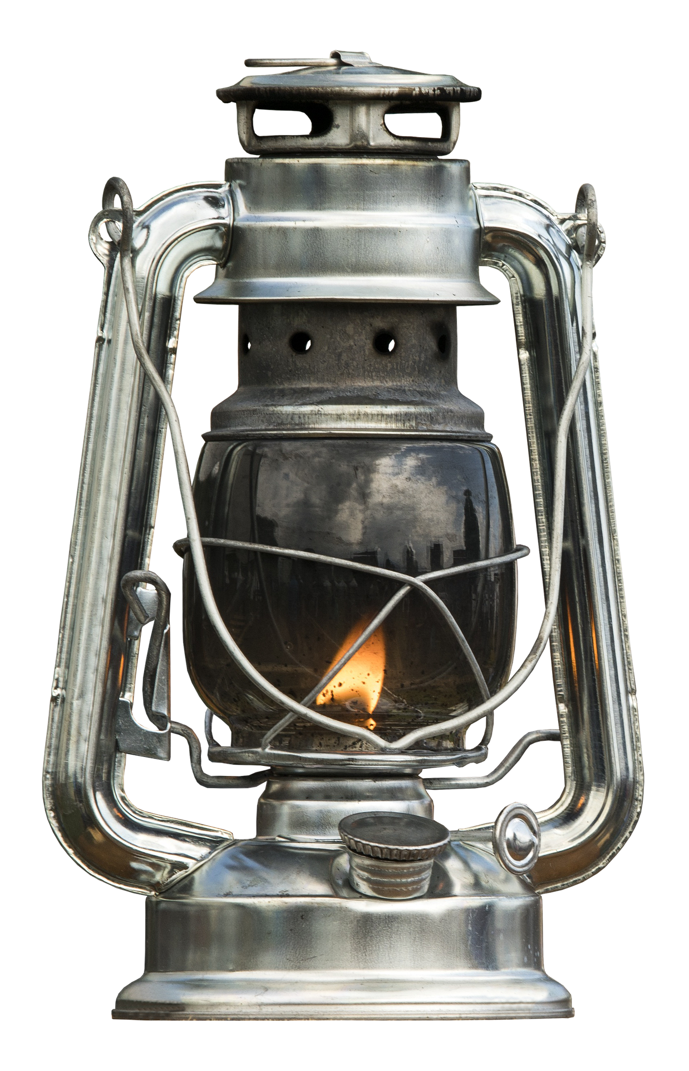
6.1 Introducción a las centrales eléctricas fósiles
6.1.4 Funciones de los combustibles fósiles
Además de para la generación de electricidad, los combustibles fósiles se utilizan mucho en el transporte, la cocina, la calefacción y la iluminación
6
Notes:
Aunque hasta ahora hemos hablado de los combustibles fósiles en relación con la generación de electricidad, tienen otras funciones clave en los sistemas energéticos. En primer lugar, los sistemas de transporte suelen basarse casi por completo en los combustibles fósiles, ya que los coches, autobuses y motocicletas de la mayoría de los países se alimentan de productos petrolíferos. En segundo lugar, los combustibles fósiles pueden ser importantes para cocinar y alumbrar, ya que muchas cocinas y lámparas se alimentan de queroseno, un producto del petróleo. En tercer lugar, los combustibles fósiles suelen desempeñar un papel en los sistemas de calefacción, ya que muchos países tienen sistemas de calefacción residencial que dependen del gas natural, y algunos procesos industriales requieren altas temperaturas que pueden ser difíciles de alcanzar sin quemar combustibles fósiles. En los países en desarrollo, es probable que todas estas demandas aumenten a medida que la infraestructura de transporte evolucione, la población aumente y la productividad industrial crezca. El conjunto de estos factores significa que, incluso si generáramos electricidad con tecnologías renovables, los sistemas energéticos podrían crear una demanda cada vez mayor de combustibles fósiles en el futuro, a menos que cambiemos a tecnologías más limpias en los sectores del transporte, la cocina, la iluminación y la calefacción. Este es un elemento clave de la transición energética, que se presentará a continuación.

Slide 7
6.1 Introducción a las centrales eléctricas fósiles
6.1.5 Transición energética
Ejemplo del concepto de transición energética en Europa:
(Bartz/Stockmar, imagen con licencia CC BY 4.0)
7
Notes:
La transición energética se refiere a la transformación del sector energético, que pasa de depender de los combustibles fósiles a utilizar fuentes de energía renovables y con bajas emisiones de carbono. Hay varios factores que impulsan esta transición, siendo las emisiones de gases de efecto invernadero y el impacto medioambiental los principales. La quema de combustibles fósiles libera gases de efecto invernadero, que impulsan el calentamiento global, y crea una contaminación atmosférica perjudicial. Por tanto, es necesario abandonar los combustibles fósiles para mitigar el cambio climático y proteger el medio ambiente. Además, como ya se ha dicho, los combustibles fósiles son recursos finitos y no durarán para siempre, lo que significa que un sistema que dependa de estos combustibles a largo plazo no puede ser resistente ni sostenible. Por lo tanto, la transición energética exige una mayor adopción de las tecnologías de energía renovable, que evitan algunos de los impactos negativos de las centrales eléctricas fósiles que se analizan con más detalle más adelante en esta conferencia. Sin embargo, como hemos visto en la diapositiva anterior, los combustibles fósiles también se utilizan para el transporte, la cocina, la iluminación y la calefacción. Por tanto, debemos considerar cómo podemos transformar estos sectores para que utilicen recursos renovables. Por esta razón, a menudo se desarrollan modelos de sistemas energéticos que nos permiten estudiar el cambio de combustible, como el uso de vehículos eléctricos. También trataremos este tema más adelante en el curso.

Slide 8
Conferencia 6.1 Referencias
Imágenes de la diapositiva 6: gratuitas para uso comercial, obtenidas de https://pixabay.com/
Imagen de la diapositiva 7 cortesía de Bartz/Stockmar, con licencia CC BY 4.0, disponible en: https://www.boell.de/en/2018/04/24/energy-atlas-graphics-and-license-terms
Taliotis, C., Gardumi, F., Shivakumar, A., Sridharan, V., Ramos, E., Beltramo, A., Rogner, H., Howells, M., 2018. Sistema de suministro de electricidad en OSeMOSYS I (centrales térmicas y T&D), KTH-Desa y OpTIMUS.community. Disponible en: https://zenodo.org/record/1942510#.YC5VjehKhPY. [18/02/2021] DOI: 10.5281/zenodo.1942510
Nombre del curso
NÚMERO Y NOMBRE DE LA MINI CONFERENCIA
Mini conferencia Objetivo de aprendizaje
8

Slide 9
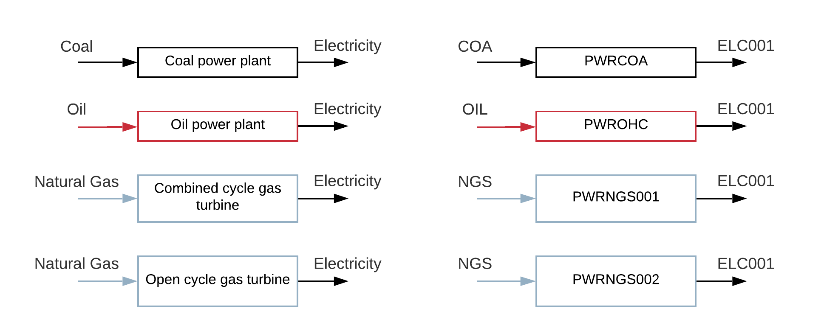
6.2 Centrales eléctricas fósiles en OSeMOSYS
6.2.1 Centrales eléctricas fósiles en los sistemas energéticos de referencia
Carbón
Electricidad
COA
ELC001
Planta de carbón
PWRCOA
Petróleo
Electricidad
combustible
ELC001
Planta de petróleo
PWROHC
Gas natural
Combinación del ciclo de turbina de gas
Electricidad
GNS
PWRNGS001
ELC001
Gas natural
Ciclo abierto de turbina de gas
Electricidad
GNS
PWRNGS002
ELC001
9
Notes:
Ahora veremos cómo se representan las centrales eléctricas fósiles en OSeMOSYS. En primer lugar, pensemos en cómo están representadas en los Sistemas Energéticos de Referencia. Las plantas de energía fósil son tecnologías y por lo tanto están representadas por cajas, como se muestra en este diagrama. Estas centrales tienen un combustible de entrada, que es el combustible fósil específico que queman, y un combustible de salida, que es la electricidad. Por ejemplo, podemos ver que la central de carbón tiene un combustible de entrada, el carbón, y produce electricidad. Este diagrama también muestra los nombres de código genéricos utilizados para todas estas tecnologías y combustibles, que utilizaremos cuando construyamos nuestro propio modelo en los ejercicios prácticos. Es importante señalar que este diagrama muestra dos tipos de centrales eléctricas de gas: Turbinas de gas de ciclo combinado y turbinas de gas de ciclo abierto. En una turbina de ciclo combinado, el calor residual generado por la combustión del gas puede reciclarse, lo que aumenta la eficiencia de la central eléctrica en comparación con las turbinas de gas de ciclo abierto. En nuestra convención de nomenclatura, estos tipos de centrales eléctricas se denominan P. W. R. N. G. S. 0 0 1 y P. W. R. N. G. S. 0 0 2 respectivamente.

Slide 10
6.2 Centrales eléctricas fósiles en OSeMOSYS
6.2.2 Definición de las centrales eléctricas fósiles en OSeMOSYS
Parámetros clave para definir las centrales eléctricas fósiles:
Relación de actividad de salida
Ralación de actividad de entrada
Capital fijos y costos variables
Factor de disponibilidad
Factor de capacidad
Vida operativa
10
Notes:
En OSeMOSYS, las centrales eléctricas fósiles se caracterizan principalmente por los parámetros que se muestran en esta diapositiva. Estos son:
Relación de actividad de salida: se utiliza para definir el combustible de salida de la central, normalmente electricidad (o, en la convención de nombres, E.L.C. 0 0 1) y tiene un valor de 1 por defecto.
Relación de actividad de entrada: se utiliza para definir el combustible de entrada de la central eléctrica y, dado que la relación de actividad de salida está fijado en 1 por defecto, define el número de unidades de combustible de entrada necesarias para producir 1 unidad de electricidad.
Costos de capital, variables y fijos: estos parámetros se utilizan para representar los costos de las centrales eléctricas.
Factor de disponibilidad: es el tiempo máximo que puede funcionar una tecnología en todo el año, como fracción del año que va de 0 a 1.
Factor de capacidad: define la cantidad de capacidad disponible durante cada tramo de tiempo, como fracción de la capacidad total.
Vida útil: es el número de años que se espera que funcione la planta.
En las siguientes diapositivas veremos estos parámetros con más detalle.

Slide 11
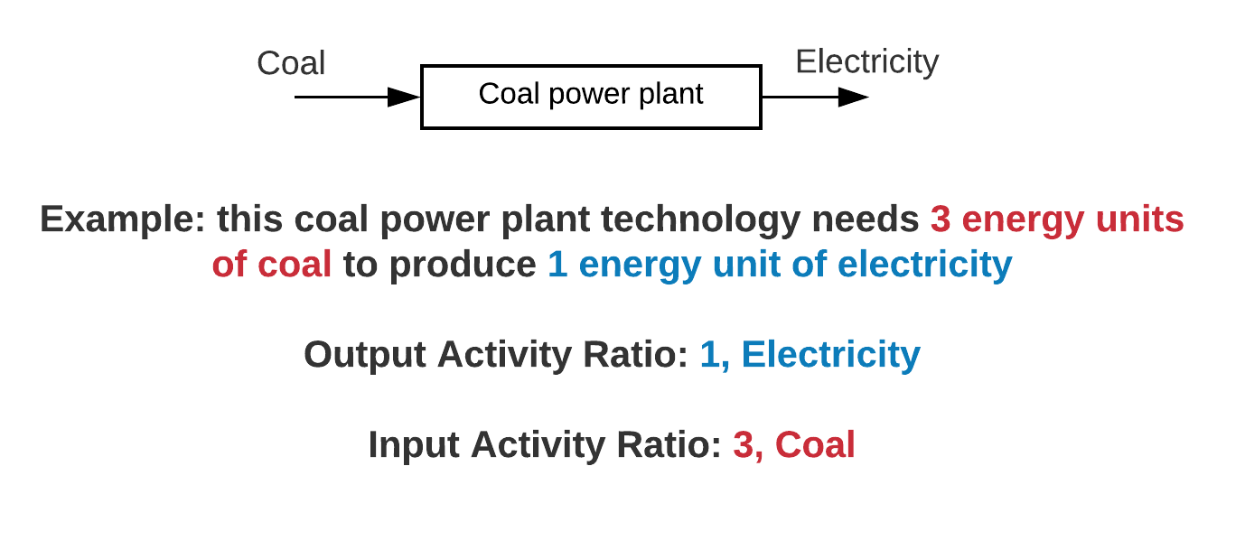
6.2 Centrales eléctricas fósiles en OSeMOSYS
6.2.3 Radio de actividad de entrada y salida
Ejemplo: Esta planta de carbón necesita 3 unidades energéticas de carbón para producir 1 unidad energética de electricidad.
Relación de salida de actividad: 1, electricidad
Relación de entrada de actividad: 3, carbón
10
Notes:
Exploremos un poco más los parámetros Relación de Actividad de Salida y Relación de Actividad de Entrada. La relación de actividad de salida es el parámetro utilizado para definir el combustible de salida producido por la central eléctrica y se le da un valor de 1 por defecto. Así, para el ejemplo de esta diapositiva, el ratio de actividad de salida para nuestra central de carbón sería 1 para la electricidad. El parámetro Relación de Actividad de Entrada se utiliza para definir el combustible de entrada y cuántas unidades de energía de combustible de entrada se necesitan para producir una unidad de energía de combustible de salida. Así, en este caso queremos definir cuántas unidades de energía de carbón, el combustible de entrada, se necesitan para producir 1 unidad de energía de electricidad, el combustible de salida. En nuestro ejemplo, podemos ver que se necesitan 3 unidades energéticas de carbón para producir 1 unidad energética de electricidad, por lo que la Relación de Actividad de Entrada para la central eléctrica de carbón sería 3 para el carbón. También es importante tener en cuenta que las centrales eléctricas pueden tener más de un combustible de entrada o de salida, por ejemplo, algunos modelos están configurados para considerar el consumo de agua de las centrales eléctricas, lo que significa que el agua también tendría que ser definida como un combustible de entrada utilizando la Relación de Actividad de Entrada.

Slide 12
6.2 Centrales eléctricas fósiles en OSeMOSYS
6.2.4 Costes de las centrales eléctricas fósiles
Costos de capital ($/kW):
Costos de construcción de la central eléctrica
Costos fijos ($/kW/año):
Costos fijos anuales, por ejemplo, salarios de los trabajadores, impuestos y seguros
Costos variables ($/GJ):
Costos derivados del funcionamiento de la central eléctrica, por ejemplo, costos de combustible
11
Notes:
Los costes de las centrales eléctricas fósiles se representan en OSeMOSYS mediante tres parámetros. En primer lugar, el parámetro de costo de capital se utiliza para definir los costes únicos asociados a la construcción y puesta en marcha de la central. Esto incluye cosas como la planificación y el diseño, la construcción y la compra de maquinaria, y la puesta en marcha y la certificación. Los costos de capital se definen utilizando la unidad $/kW, refiriéndose al coste en dólares por kW de capacidad de la central. El parámetro de los costos fijos se utiliza para considerar los costes regulares que se producen en cada año de funcionamiento de la central, incluidos los costos de los salarios de los trabajadores, los impuestos, los seguros y cualquier coste de combustible que sea fijo cada año. Se define en $/kW/año, refiriéndose al costo en dólares por kW de capacidad de la central al año. Por último, el parámetro de los costos variables representa los costos que sólo se producen cuando la central funciona para producir electricidad. Suele tratarse principalmente del costo del combustible de entrada a la central, como el carbón o el petróleo, pero también puede incluir otros consumibles necesarios para el funcionamiento de la central, como los productos químicos. Los costes variables se definen utilizando la unidad $/GJ, que hace referencia al coste por GJ de energía producida.

Slide 13
6.2 Centrales eléctricas fósiles en OSeMOSYS
6.2.5 Factor de disponibilidad, factor de capacidad y vida útil
Factor de disponibilidad: tiempo máximo de funcionamiento de una tecnología a lo largo del año, como fracción del año que va de 0 a 1. Puede tener en cuenta las interrupciones planificadas de las centrales eléctricas.
Factor de capacidad: capacidad disponible en cada tramo de tiempo expresada como una fracción de la capacidad total instalada que va de 0 a 1. Esto tiene en cuenta las interrupciones no planificadas de las centrales eléctricas.
Vida útil: la vida útil de la central en años
13
Notes:
Otros parámetros clave para definir las centrales eléctricas fósiles en OSeMOSYS son el factor de disponibilidad, el factor de capacidad y la vida útil. Esta diapositiva incluye las definiciones de estos parámetros en relación con las centrales eléctricas. El factor de disponibilidad representa el tiempo máximo que una planta de energía es capaz de operar durante el año, como una fracción de todo el año, que va de 0 a 1. Este valor se establece en 1 por defecto, lo que significa que la planta de energía sería capaz de operar durante todo el año, sin embargo, se puede ajustar a menos de 1 para dar cuenta de las interrupciones planificadas. Por ejemplo, si supiéramos que una central de carbón estaría fuera de servicio durante el 10% del año debido a un mantenimiento planificado, daríamos a la tecnología un factor de disponibilidad de 0,9. El factor de capacidad representa la capacidad de la central eléctrica disponible en cada tramo de tiempo modelizado, como una fracción de la capacidad total instalada, que va de 0 a 1. Este parámetro se utiliza para tener en cuenta las interrupciones no planificadas. Si el 100% de la capacidad de una central eléctrica pudiera funcionar para producir energía el 100% del tiempo, la central tendría un factor de capacidad de 1. Sin embargo, este no es el caso en la realidad, ya que las centrales eléctricas no siempre funcionan a plena capacidad o todo el tiempo. Por ejemplo, una central de carbón puede tener un factor de capacidad del 80%. Por último, el parámetro de vida operativa es la vida útil de la central en años. Por ejemplo, una central eléctrica fósil típica puede tener una vida útil prevista de 25 años.

Slide 14
Conferencia 6.2 Referencias
Taliotis, C., Gardumi, F., Shivakumar, A., Sridharan, V., Ramos, E., Beltramo, A., Rogner, H., Howells, M., 2018. Sistema de suministro de electricidad en OSeMOSYS I (centrales térmicas y T&D), KTH-Desa y OpTIMUS.community. Disponible en: https://zenodo.org/record/1942510#.YC5VjehKhPY. [18/02/2021] DOI: 10.5281/zenodo.1942510
Nombre del curso
NÚMERO Y NOMBRE DE LA MINI CONFERENCIA
Mini conferencia Objetivo de aprendizaje
14

Slide 15
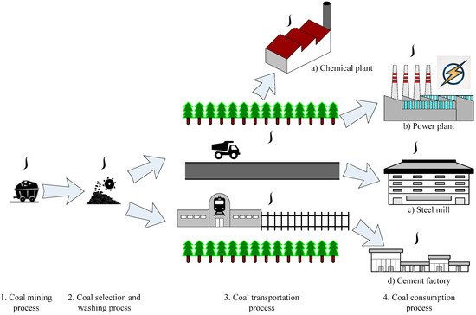
6.3 Impactos de las centrales eléctricas fósiles
6.3.1 Cadena de suministro de carbón
Planta química
planta de energía
Molino de acero
1.Proceso de extracción de carbón
2.Proceso de selección y proceso de lavado
4. Proceso de consumo de carbón
3. Proceso de transporte de carbón
(Luo et al. 2017, imagen, con licencia CC BY 4.0)
15
Notes:
La cadena de suministro del carbón se compone de diferentes etapas, entre ellas
Extracción y preparación (subterránea o de superficie).
Transporte. Supone una gran parte del coste total del producto entregado. Suele realizarse a través de ferrocarriles, grandes buques que atraviesan los océanos, oleoductos como mezcla de carbón y agua, y camiones (para distancias cortas).
Centrales eléctricas de combustión. En las centrales eléctricas de carbón se utilizan dos tecnologías principales: El carbón pulverizado supercrítico (o S. C. P. C.) y el ciclo combinado de gasificación integrado (o I. G. C. C.). Además, se puede aplicar la Captura y Almacenamiento de Carbono (o C. C. S.).
Uso final de la electricidad en todos los sectores de la sociedad.
En muchos países, el carbón es una fuente de seguridad energética y de puestos de trabajo, como es el caso:
-Relativamente barato,
-Simple de extraer y transportar,
-Capaz de proporcionar generación de energía de carga base,
-Se encuentran en regiones políticamente estables y abundantes en muchos países.
Sin embargo, el carbón plantea algunos problemas, que se examinan a continuación.

Slide 16
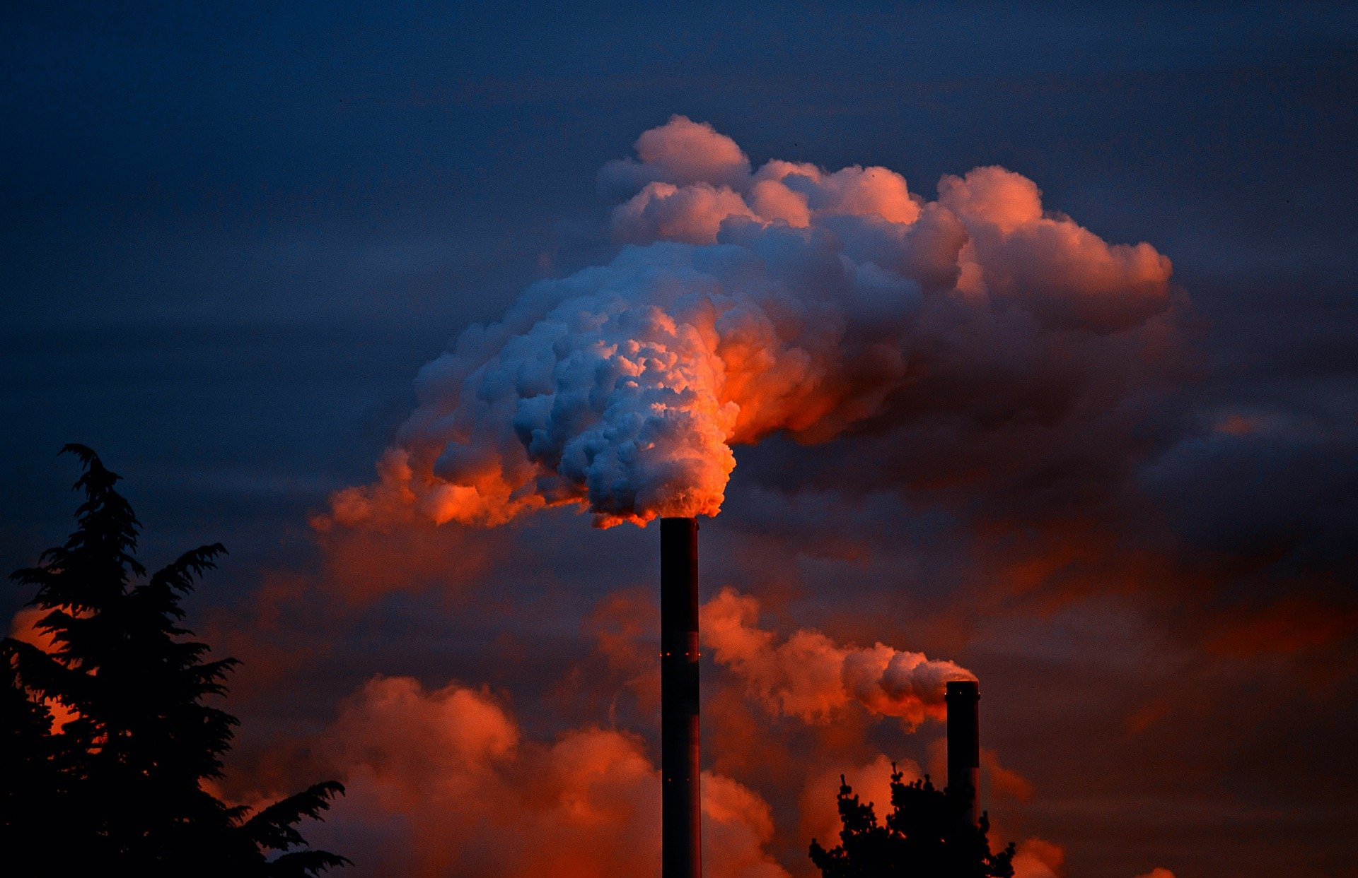
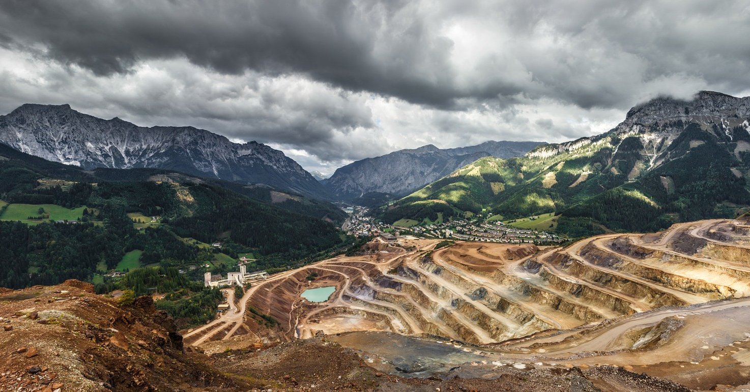
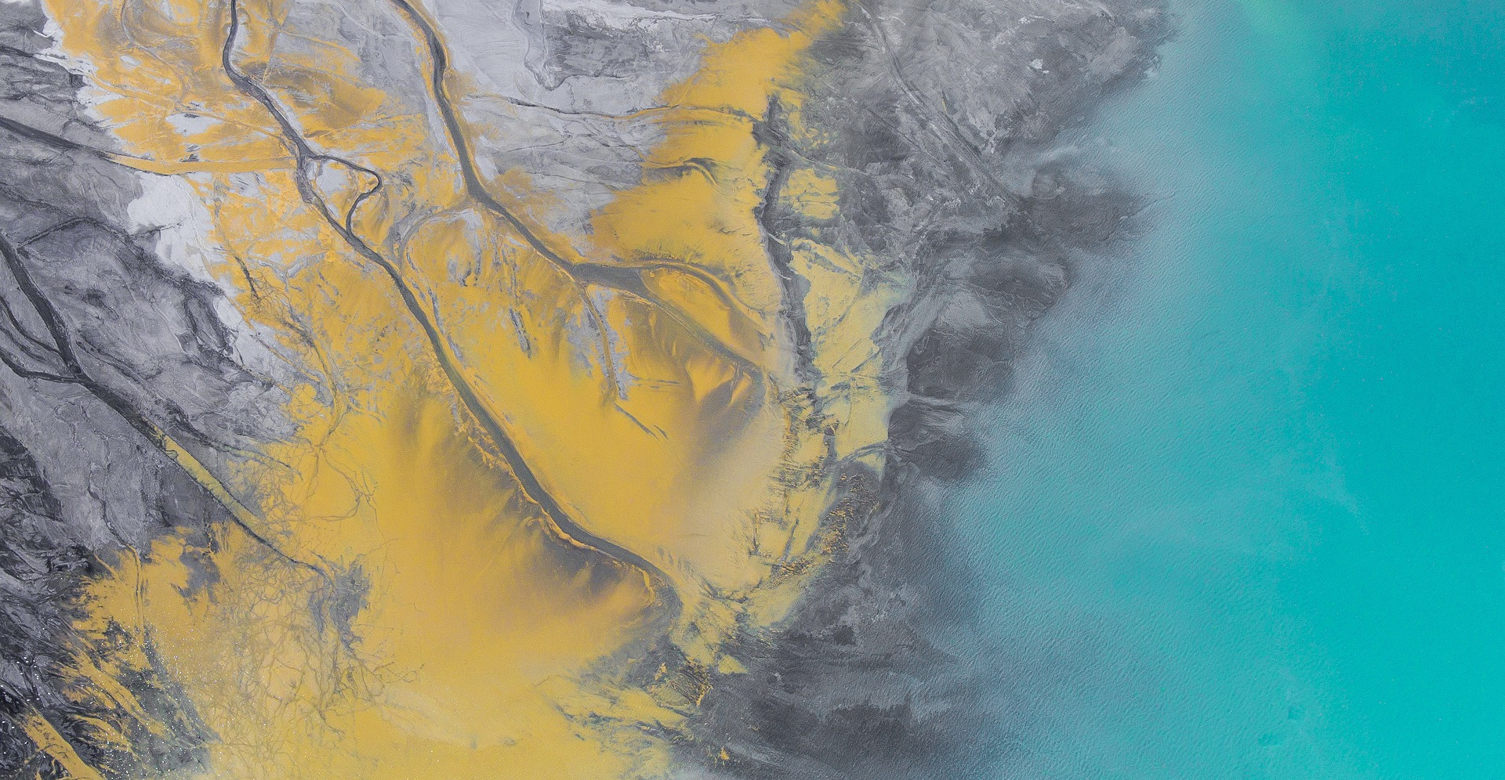
6.3 Impactos de las centrales eléctricas fósiles
6.3.2 Impacto perjudicial del carbón
Clima | Uso del suelo | Agua
Emisiones de CO2 | Degradación de la vegetación | Alcalinidad del agua del río
Acidificación de los ecosistemas relacionada con el SO2 | Pérdida de hábitats silvestres | Cenizas volantes almacenadas en balsas de contención
Emisiones de mercurio (concentración en los niveles superiores de la cadena alimentaria) | Daños por derrumbes de minas | Degradación de los hábitats acuáticos
Lluvia ácida | La pérdida de la capa superior del suelo da lugar a terrenos baldíos infértiles | Necesidades de agua de refrigeración
16
Notes:
Esta diapositiva muestra algunos de los impactos negativos de la cadena de suministro de carbón y de las centrales eléctricas de carbón.
Es necesario invertir la tendencia de crecimiento interanual de la energía procedente del carbón para cumplir los ambiciosos objetivos de emisiones de dióxido de carbono. De hecho, toda la cadena de suministro de carbón tiene un impacto negativo en:
El clima, debido a las emisiones de dióxido de carbono, dióxido de azufre y mercurio que causan acidificación y contribuyen al calentamiento global.
El uso de la tierra, ya que las actividades mineras degradan la vegetación, perjudican a la fauna y reducen la fertilidad de los cultivos.
El agua, aunque aumenta la alcalinidad, que degrada los hábitats acuáticos.
Debemos tener en cuenta que el carbón tiene grandes ventajas y desventajas. Debemos entender qué impulsa a los gobiernos a utilizarlo y cuáles son las contrapartidas para encontrar alternativas viables. Los incentivos políticos, como la tarificación del carbono y la regulación, son imprescindibles para controlar la contaminación y limitar la generación de las ineficientes centrales eléctricas de carbón. Una perspectiva sistémica puede permitirnos ver los riesgos y oportunidades no evidentes de abandonar el carbón o mantenerlo.

Slide 17
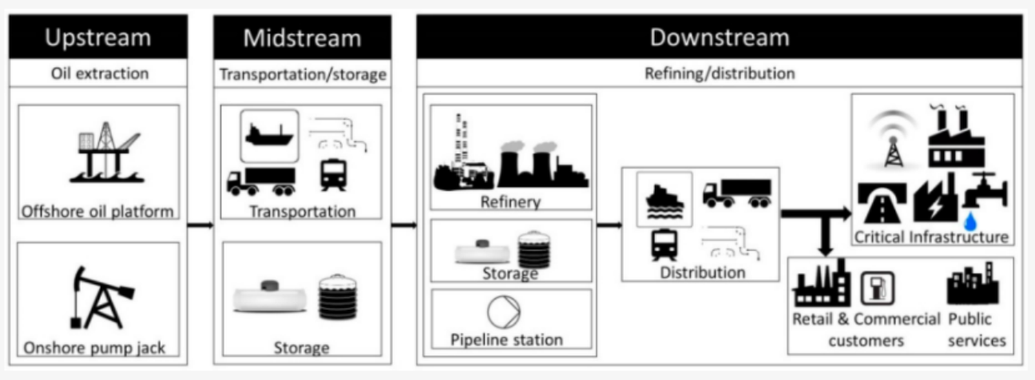
6.3 Impactos de las centrales eléctricas fósiles
6.3.3 Cadenas de suministro de petróleo y gas
(Katopodis et al. (2019), imagen, con licencia CC BY 4.0)
17
Notes:
Esta vez vamos a analizar las cadenas de suministro de petróleo y gas.
Los precios del petróleo y del gas han estado sujetos a oscilaciones, causadas por factores geopolíticos y por los equilibrios de oferta y demanda relacionados. Esto plantea cuestiones de
la seguridad del suministro energético y la dependencia de las importaciones de cada país, sino también de la resistencia de la economía mundial a los precios del petróleo y viceversa.
La cadena de suministro de aceite incluye las siguientes etapas:
Extracción, mediante pozos convencionales, producción en aguas profundas y métodos de recuperación mejorada de petróleo.
El transporte (mediante petroleros, oleoductos, camiones y ferrocarriles) y el almacenamiento.
El refinado, que es el proceso industrial que transforma el crudo en productos útiles como la nafta de petróleo, la gasolina y el gasóleo.
Centrales eléctricas de combustión.
La generación de electricidad a escala de servicios públicos a partir de productos petrolíferos como el fuel-oil pesado o el gasóleo ha disminuido recientemente y ahora sólo es responsable de una parte menor de la generación en muchas regiones. Los pequeños generadores diésel siguen utilizándose como respaldo (por ejemplo, en hospitales, fábricas u hogares), especialmente en los países en desarrollo con un suministro eléctrico poco fiable.
La cadena de suministro de gas incluye:
Extracción, mediante pozos convencionales, producción en aguas profundas o fracturación hidráulica.
Transporte (con gasoductos y barcos) y almacenamiento (almacenamiento subterráneo o flotas de gas natural licuado a bordo).
Centrales eléctricas basadas en la combustión: Turbinas de gas de ciclo abierto (T.G.C.) y Turbinas de gas de ciclo combinado (T.G.C.), esta última con un generador de vapor con recuperación de calor (G.S.C.) para aprovechar el calor residual, aumentando la eficiencia.

Slide 18
6.3 Impactos de las centrales eléctricas fósiles
6.3.4 Impactos medioambientales de las centrales eléctricas de gas y petróleo
Preocupación por el vertido de aguas residuales, la contaminación de las aguas subterráneas y el aumento de la actividad sísmica debido a la fracturación hidráulica
Alto número de derrames de petróleo debido a los accidentes
El metano (CH₄ ) es un gas de efecto invernadero con un efecto de calentamiento 20 veces mayor que el dióxido de carbono (sin embargo, el metano tiene una vida más corta en la atmósfera). Cualquier emisión directa de metano procedente de fugas en la cadena de producción de gas contribuye al calentamiento global
La combustión de petróleo y gas es responsable de las emisiones a nivel local, regional y global, incluyendo CO2, NOx, SOx y partículas
El sector del transporte, basado en productos petrolíferos, representa una gran parte de las emisiones mundiales de CO2
18
Notes:
El petróleo y el gas tienen un impacto negativo en el medio ambiente en todas las etapas de la cadena de suministro, desde la producción hasta el transporte y los usos finales:
La fracturación hidráulica, que consiste en fracturar las rocas con líquido a presión para producir petróleo y gas, provoca importantes problemas medioambientales. Estos están relacionados con el vertido de aguas residuales, la contaminación de las aguas subterráneas y el aumento de la actividad sísmica.
Tras su extracción, el petróleo suele transportarse en barcos. Varios vertidos de petróleo en el mar han provocado la destrucción del ecosistema y la pérdida de biodiversidad, así como la contaminación del agua.
Si hay alguna fuga en la cadena de producción de gas natural, se libera metano (CH4), lo que contribuye al calentamiento global. Este gas de efecto invernadero tiene un efecto de calentamiento 20 veces mayor que el CO2, aunque su vida útil en la atmósfera es más corta.
Cuando el petróleo o el gas se queman finalmente en las centrales eléctricas, se producen emisiones a nivel local, regional y global. Entre ellas se encuentran el CO2, el NOx y las partículas.
Los productos petrolíferos son los principales combustibles del sector del transporte (coches, autobuses, camiones, motos, etc.), responsable de una gran parte de las emisiones mundiales.

Slide 19
6.3 Impactos de las centrales eléctricas fósiles
6.3.5 Impacto social de las centrales eléctricas de petróleo y gas
El petróleo, el gas y el carbón han contribuido durante mucho tiempo al desarrollo de las economías y a la seguridad de su suministro. Sin embargo, además de los impactos ambientales, tienen importantes consecuencias económicas y sociales:
El petróleo y el gas se producen a menudo en regiones políticamente inestables
Casos denunciados de grandes desplazamientos de poblaciones locales para las actividades de extracción de petróleo y daños a las sociedades y actividades locales
El abandono del petróleo y el gas puede tener impactos en el sistema que deben tenerse en cuenta a la hora de apoyar a los gobiernos en las estrategias de descarbonización:
Necesitamos modelos para cuantificar las posibles repercusiones de la continuación de las tendencias actuales o del abandono de las mismas. Pueden ayudarnos a entender las sinergias y compensaciones entre las cadenas de suministro.
19
Notes:
Se espera que la demanda de petróleo y, sobre todo, de gas, aumente si las políticas no cambian drásticamente. Esta demanda está impulsada por economías grandes y de rápido crecimiento. Están surgiendo soluciones tecnológicas que podrían evitarlo, pero podrían tener profundas repercusiones en el sistema, que no siempre se conocen. También hay factores sociales que frenan el abandono de los recursos de petróleo y gas, como la necesidad de un crecimiento rápido (que puede ser más fácil de conseguir utilizando combustibles fósiles), la confianza conservadora en las soluciones maduras y la necesidad de seguridad.
El petróleo, el gas y el carbón han contribuido durante mucho tiempo al desarrollo de las economías y a la seguridad de su suministro. Sin embargo, tienen importantes consecuencias económicas, sociales y medioambientales. El petróleo y el gas se producen a menudo en regiones políticamente inestables, donde a veces las guerras, los conflictos civiles o la agitación están relacionados con el control de las reservas de combustibles fósiles. Además, se han registrado muchos casos de grandes desplazamientos de poblaciones locales para las actividades de extracción de petróleo, lo que puede perjudicar a las sociedades locales.
Desde el punto de vista medioambiental, es urgente reducir la dependencia mundial de los combustibles fósiles, pero el abandono de estas fuentes puede tener impactos en el sistema que deben tenerse en cuenta a la hora de apoyar las estrategias de descarbonización de los gobiernos. Necesitamos modelos para cuantificar el impacto potencial de continuar con las tendencias actuales o de abandonarlas.

Slide 20
Conferencia 6.3 Referencias
Gardumi, F. (2021, marzo). Petróleo, gas y carbón: impactos sociales, ambientales, económicos y del sistema (Versión 1). Zenodo. http://doi.org/10.5281/zenodo.4585626
Nombre del curso
NÚMERO Y NOMBRE DE LA MINI CONFERENCIA
Mini conferencia Objetivo de aprendizaje
20

Slide 21
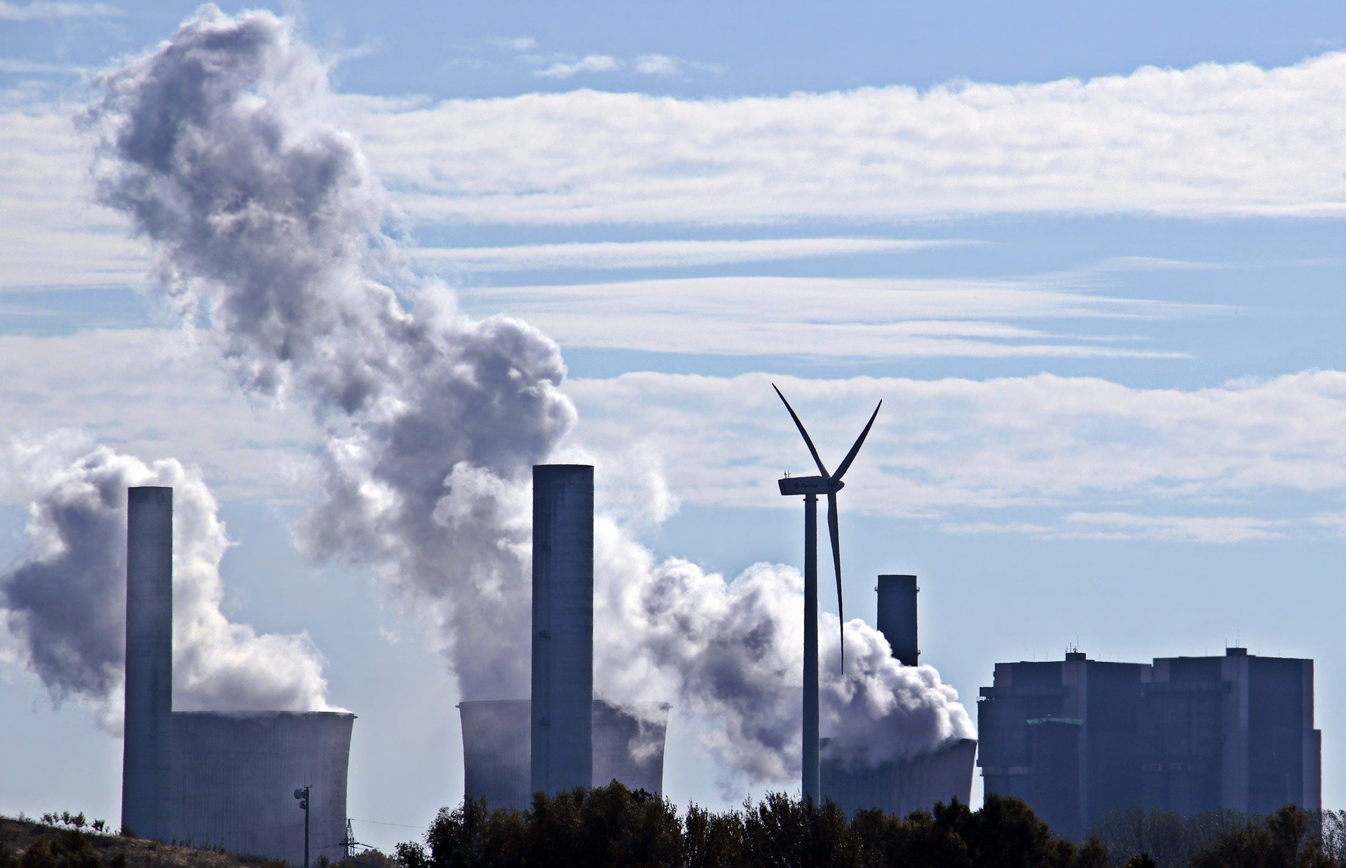
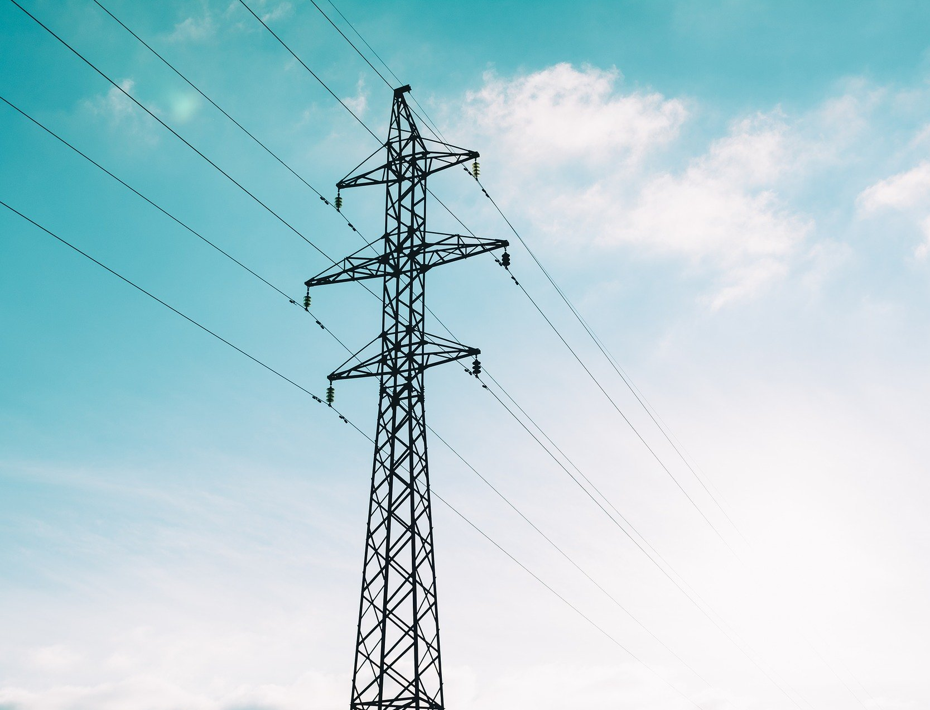
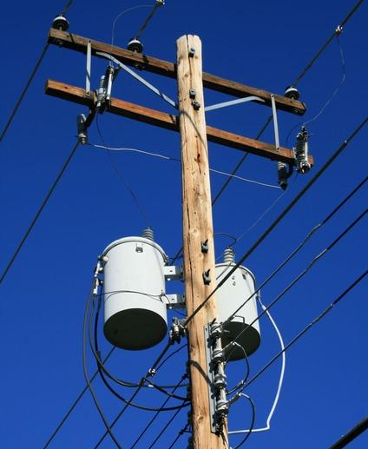
6.4 Transmisión y distribución
6.4.1 Introducción a la transmisión y distribución
La energía es generada
La energía se transmite a grandes distancias
La energía se distribuye a los consumidores
21
Notes:
Una vez que la electricidad ha sido producida por las tecnologías de generación de energía, tiene que ser transportada a los consumidores para su uso. Este proceso se realiza mediante tecnologías de transmisión y distribución de energía. La transmisión de energía se realiza a grandes distancias y con tensiones elevadas, transportando la electricidad desde el lugar de generación hasta las zonas donde se utiliza, como las ciudades. La distribución se realiza a distancias mucho más pequeñas y a tensiones más bajas, tomando la energía del sistema de transmisión y distribuyéndola a los edificios individuales.

Slide 22
6.4 Transmisión y distribución
6.4.2 Eficiencia del transporte y la distribución
19
Notes:
En conferencias anteriores hemos mencionado las pérdidas de energía que se producen en el sistema eléctrico. Mientras que una gran fuente de pérdidas de energía se encuentra en la generación de energía térmica, donde la energía se pierde en forma de calor residual, también pueden producirse pérdidas significativas en la transmisión y distribución. La transmisión y la distribución no son 100% eficientes: a menudo las pérdidas son de hasta el 5% en la transmisión y en los países en desarrollo las pérdidas en la distribución pueden alcanzar el 20% o más. Siempre se producirá algún nivel de pérdida debido al calentamiento de los cables; sin embargo, estas pérdidas suelen empeorar por el envejecimiento de los componentes tecnológicos, los problemas de funcionamiento e incluso las tomas ilegales de energía. Las pérdidas de energía en el transporte y la distribución pueden acarrear grandes pérdidas económicas y suponer un despilfarro en la generación de energía, por lo que es primordial mejorar la eficiencia de estos sistemas.

Slide 23
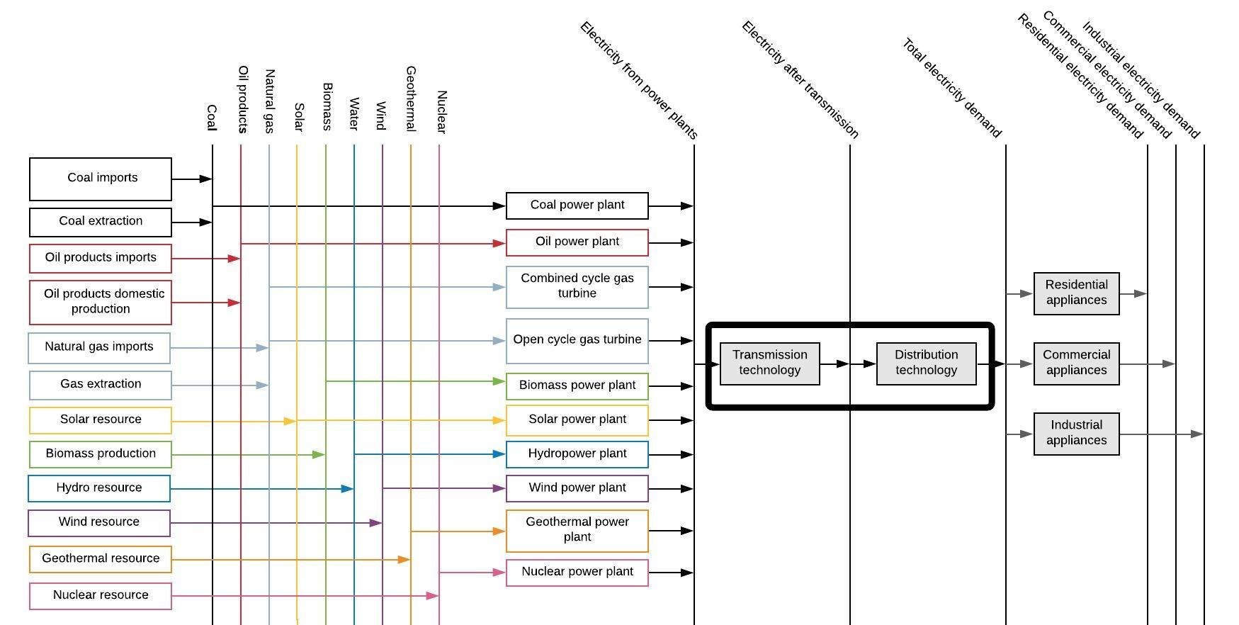
6.4 Transmisión y distribución
6.4.3 Transmisión y distribución en los sistemas energéticos de referencia
20
Notes:
Ahora que entendemos un poco más sobre las tecnologías de transmisión y distribución, pensemos en cómo las representamos en Reference Energy Systems y OSeMOSYS. En este diagrama, las tecnologías de transmisión y distribución están resaltadas. Podemos ver que cada una se modela como una tecnología separada representada por una caja en el sistema energético de referencia. También podemos ver cuáles son los combustibles de entrada y salida para cada una de estas tecnologías. El combustible de entrada para la tecnología de transmisión es la electricidad procedente de las centrales eléctricas, que es transportada por la tecnología de transmisión para producir el combustible de salida de la electricidad después de la transmisión. Esta electricidad está lista para ser distribuida a los usuarios, por lo que es tomada por la tecnología de distribución como combustible de entrada. La tecnología de distribución produce entonces la electricidad de salida que está lista para ser utilizada en este diagrama se denomina demanda total de electricidad. En las siguientes diapositivas veremos con más detalle cómo se modelan estas tecnologías.

Slide 24
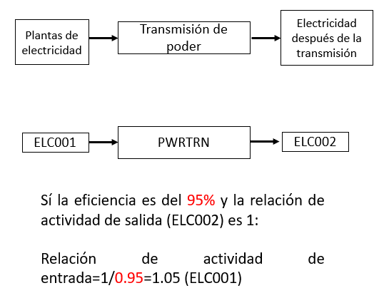
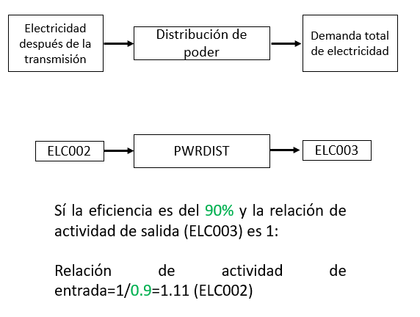
6.4 Transmisión y distribución
6.4.4 Transmisión y distribución en OSeMOSYS Pt1
21
Notes:
Aquí podemos ver un primer plano de las tecnologías de transmisión y distribución de energía tal y como aparecen en los diagramas del Sistema Energético de Referencia, así como la convención de nombres genéricos utilizada para nombrar las tecnologías y sus combustibles de entrada y salida. Podemos ver que la transmisión de energía se llama P. W. R. T. R. N., con un combustible de entrada de E. L. C. 0 0 1, y un combustible de salida de E. L. C. 0 0 2, mientras que la distribución de energía se llama P. W. R. D. I. S. T., con un combustible de entrada de E. L. C. 0 0 2, y un combustible de salida de E. L. C. 0 0 3. Los primeros parámetros importantes para definir las tecnologías de transmisión y distribución de energía en OSeMOSYS son la relación de actividad de entrada y la relación de actividad de salida, con ejemplos mostrados en esta diapositiva. Como en los ejemplos anteriores, estableceremos la relación de actividad de salida a 1 por defecto. Para la transmisión de energía, la relación de actividad de salida será por lo tanto 1 para E. L. C. 0 0 2, ya que este es el combustible producido por la transmisión de energía. Con el índice de actividad de salida fijado en 1, podemos calcular el índice de actividad de entrada utilizando la eficiencia de la tecnología, que en este caso es del 95% o 0,95 como decimal. El ratio de actividad de entrada es 1 dividido por la eficiencia como decimal, es decir, 1 dividido por 0,95, lo que nos da un ratio de actividad de entrada de 1,05 para la tecnología de transmisión de energía, asignado a E. L. C. 0 0 1, ya que éste es el combustible de entrada para la transmisión de energía. El mismo método puede utilizarse para calcular el coeficiente de actividad de entrada para la distribución de energía, como se muestra en la diapositiva.

Slide 25
6.4 Transmisión y distribución
6.4.5 Transmisión y distribución en OSeMOSYS Pt2
Otros parámetros importantes para definir la transmisión y distribución en OSeMOSYS:
Costo de capital ($/kW)
Costo fijo ($/kW/año)
Costo variable ($/GJ)
Vida útil (años)
22
Notes:
Otros parámetros importantes para definir las tecnologías de transmisión y distribución en OSeMOSYS son los Costos de Capital, Fijos y Variables, y la Vida Operativa. Hemos discutido todos estos parámetros anteriormente en la conferencia en relación con las plantas de energía, y ahora veremos su significado para las tecnologías de transmisión y distribución de energía. El costeo de capital, en $/kW, define los costes de inversión únicos de las tecnologías de transmisión o distribución de energía, incluyendo principalmente los costes de los equipos eléctricos necesarios. El costo fijo, en $/kW/año, representa los costes fijos anuales de explotación y mantenimiento de los sistemas de transmisión y distribución, por ejemplo los costes de los salarios de los trabajadores. En tercer lugar, el costo variable, en $/GJ, representa los costos que sólo se producen cuando las tecnologías de transmisión y distribución transportan activamente la electricidad, definiendo el costo por GJ de electricidad transmitida o distribuida. Por último, la vida operativa se refiere a la vida útil de la tecnología de transmisión o distribución de electricidad en años. Estas tecnologías pueden tener una vida útil bastante larga, por ejemplo 30 o 50 años. En los ejercicios prácticos practicaremos la incorporación de estas tecnologías a nuestro propio modelo.

Slide 26
Conferencia 6.4 Referencias
Taliotis, C., Gardumi, F., Shivakumar, A., Sridharan, V., Ramos, E., Beltramo, A., Rogner, H., Howells, M., 2018. Sistema de suministro de electricidad en OSeMOSYS I (centrales térmicas y T&D), KTH-Desa y OpTIMUS.community. Disponible en: https://zenodo.org/record/1942510#.YC5VjehKhPY. [18/02/2021] DOI: 10.5281/zenodo.1942510
Nombre del curso
NÚMERO Y NOMBRE DE LA MINI CONFERENCIA
Mini conferencia Objetivo de aprendizaje
26

Slide 27
Hacer la prueba
Por favor, utilice la siguiente cita: Allington L., Cannone C., Hoseinpoori P., Kell A., Taibi E., Fernandez C.
Hawkes A., Howells M., 2021. Conferencia 6: Modelización de la energía y la flexibilidad. Release Version 1.0. [presentación en línea]. Programa de Crecimiento Compatible con el Clima y la Agencia Internacional de Energías Renovables
Cursos CCG (esto le llevará a la página web http://www.ClimateCompatibleGrowth.com/teachingmaterials)

